Slide 1

Chapter 14 DNS

Slide 2
도메인 이름과 IP 주소를 변환하는 과정이 필요한 이유를 이해한다.
계층 구조의 네임 스페이스, 도메인, 존의 개념을 이해한다.
도메인 정보를 관리하기 위한 자원 레코드를 알아본다.
이름 관리를 위한 해석기와 네임 서버의 동작 원리를 이해한다.
DNS 클라이언트와 서버가 전송하는 DNS 메시지를 살펴본다.

Slide 3
01 주소의 변환
02 네임 스페이스
03 네임 서버와 해석기
04 DNS 프로토콜

Slide 4
01 주소의 변환

Slide 5
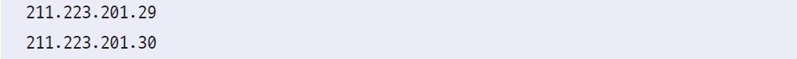
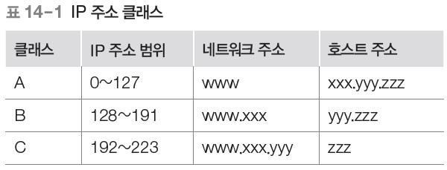
IP 주소 체계 (1)
인터넷에서는 32비트의 이진수로 된 IP 주소로 호스트를 구분
IP 주소는 32비트의 주소를 네 부분으로 나누어 8비트의 십진수인 www.xxx.yyy.zzz 형태로 표현
예)
IP 프로토콜의 유니캐스트 주소 체계는 [표 14-1]과 같이 클래스별로 구분
기준은 네트워크 주소와 호스트 주소를 표시할 수 있는 비트의 크기

Slide 6
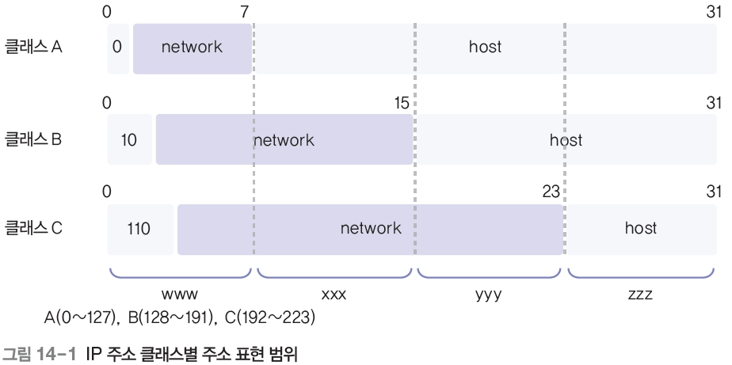
IP 주소 체계 (2)
[그림 14-1]을 보면, 주소 클래스의 결정이 제일 왼쪽의 3비트 값에 의하여 결정됨을 확인
클래스 A는 www의 제일 왼쪽 비트가 0이므로 www 값의 범위가 0~127
클래스 C는 www의 왼쪽 3비트가 110이므로 192~223 범위의 값을 가짐

Slide 7
DNS 필요성 (1)
인터넷 보급이 미미하던 시절에는 특정 컴퓨터 시스템이 전체 호스트의 명칭 정보를 관리
도메인 이름과 IP 주소의 매핑 정보를 모두 관리
컴퓨터 보급이 늘면서 이런 업무를 수작업으로 관리하기 어려워짐
호스트의 수가 엄청나게 증가하면서 한 시스템에서 모든 호스트의 정보를 유지하기가 현실적으로 불가능
도메인 이름을 중복 사용하지 않도록 통제하기도 쉽지 않았음
▶ 이런 문제점을 해결하려고 고안된 것이 DNS 서비스
DNS
계층 구조를 지원하는 도메인 기반의 주소 표기 방법을 위한 분산 데이터베이스 시스템
기본 목적은 도메인 이름에서 IP 주소를 얻는 것

Slide 8
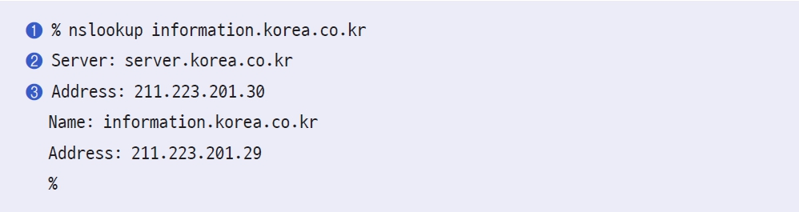
DNS 필요성 (2)
유닉스 시스템에서 지원하는 nslookup 명령은 DNS를 이용해 주소 변환 요구를 수행하는 대화형 프로그램
다음의 예처럼 도메인 이름이 information.korea.co.kr인 호스트의 IP 주소를 얻으려면 nslookup을 ❶과 같이 실행
결과 ❷와 ❸은 DNS 서버의 도메인 이름과 IP 주소

Slide 9
DNS 필요성 (3)
DNS는 네임 스페이스, 네임 서버, 해석기라는 세 가지 요소로 구성
네임 스페이스
트리 구조의 네임 스페이스를 비롯해 데이터에 대한 이름 관련 규칙을 정의
네임 스페이스의 트리에 연결된 호스트는 자원 레코드라는 정보 집합체로 표현
네임 서버
네임 스페이스의 트리 구조와 트리에 보관된 정보 집합체를 관리하는 프로그램
해석기
네임 서버로부터 사용자 응용 프로그램인 클라이언트의 요청 정보를 얻어내는 프로그램

Slide 10
02 네임 스페이스

Slide 11
네임 스페이스의 구조 (1)
계층 구조의 네임 스페이스에서 호스트의 각 레이블은 점(.)으로 구분
최상위부터 순차적으로 계층적 소속 관계를 나타냄
최상위 레이블은 기구의 성격, 그 아래 레이블은 기구 이름, 그 밑으로는 기구 내부에 있는 단위 조직의 이름
예) media.korea.com 도메인 이름에서 com은 기구의 성격, korea는 기구 이름, media는 기구 내부의 하부 조직 이름

Slide 12
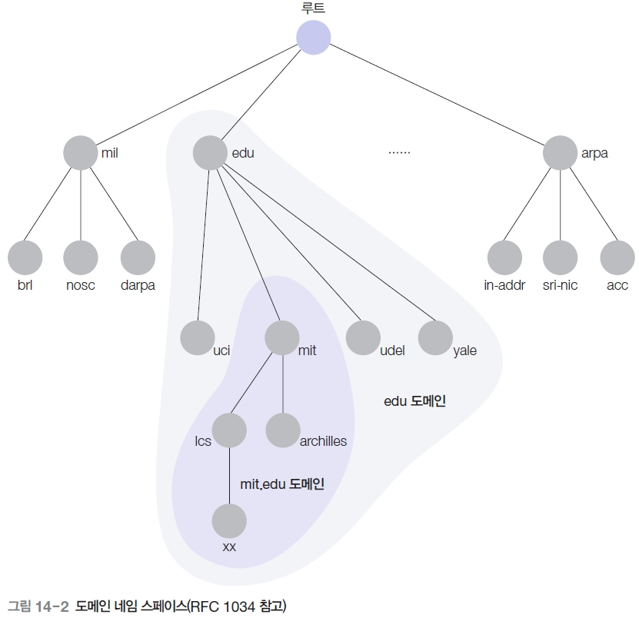
네임 스페이스의 구조 (2)
도메인 네임 스페이스는 [그림 14-2]와 같은 계층적인 트리 구조를 지원

Slide 13
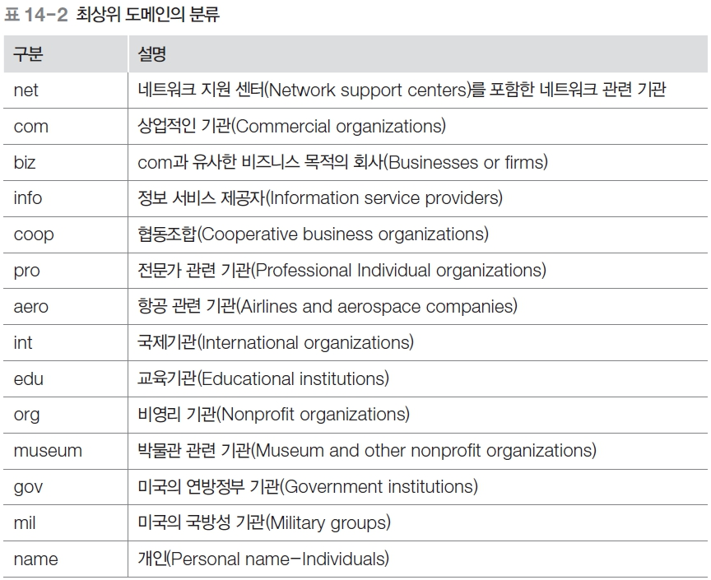
네임 스페이스의 구조 (3)
최상위 도메인 중에서 일반 도메인은 조직의 종류에 따라 [표1 4-2]와 같이 분류

Slide 14
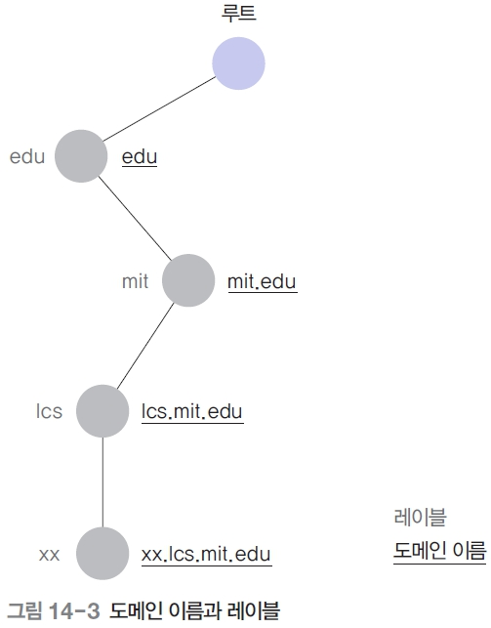
네임 스페이스의 구조 (4)
[그림 14-3]처럼 레이블이 부여된 각 호스트는 도메인 이름을 가짐

Slide 15
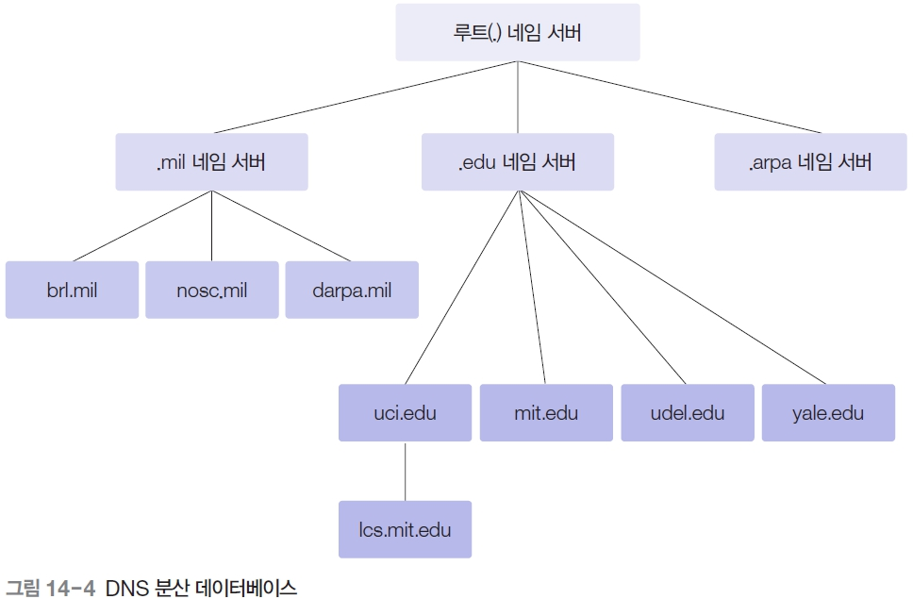
데이터베이스 서비스 (1)
계층 구조의 네임 서버
DNS 시스템은 전 세계에 흩어져 있는 수많은 네임 서버를 계층 구조 형식으로 관리하며 호스트에 대한 이름 정보는 이들 서버에 분산되어 저장
권한의 위임 과정은 하부 구조 전체에 대해 재귀적으로 적용
[그림 14-4]에서 사각형 호스트는 전부 네임 서버이며, 그림에는 표시하지 않았지만 하부에 관리하는 도메인 Domain이 존재

Slide 16
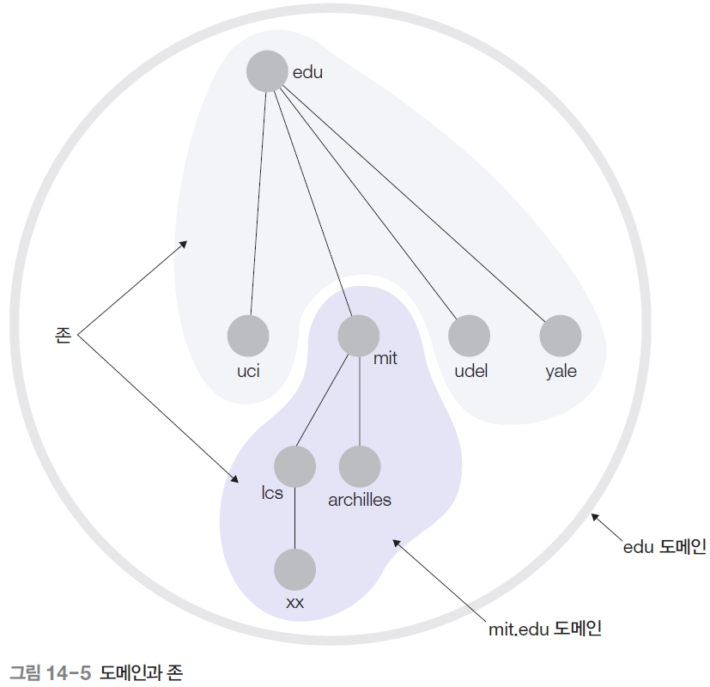
데이터베이스 서비스 (2)
도메인과 존
존 : 임의의 네임 서버가 관리하는 영역
특정 네임 서버가 자신의 하위에 있는 도메인을 전적으로 관리하면 존과 도메인이 동일
하부에 새로운 도메인 네임 서버가 추가되면 두 영역이 일치하지 않음

Slide 17
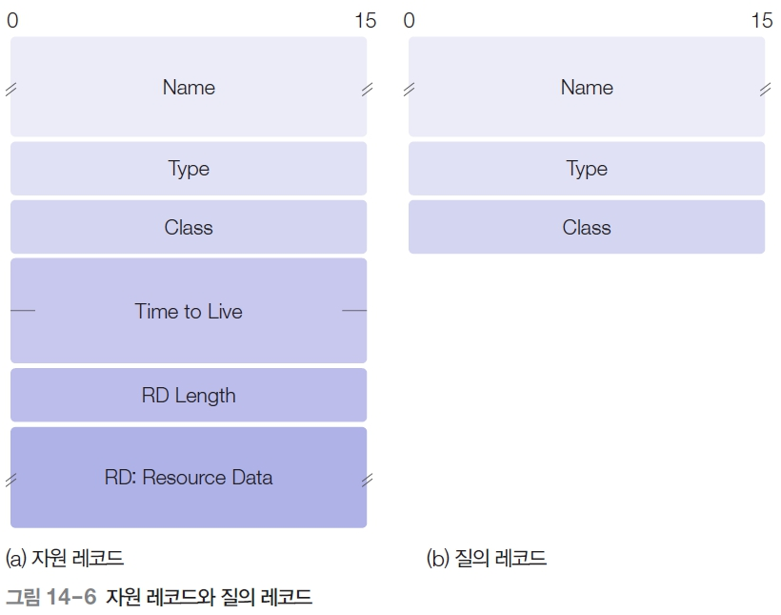
자원 레코드 (1)
DNS 서비스는 이름과 주소 정보를 저장하기 위한 데이터베이스이므로 레코드 개념이 필요
이를 위하여 자원 레코드라는 개념을 사용해 DNS 데이터를 저장
[그림 14-6]에서 네임 서버는 (a)의 자원 레코드를 이용하여 정보를 보관하고, 해석기는 (b)의 질의 레코드를 이용하여 네임 서버에 원하는 정보를 요청

Slide 18
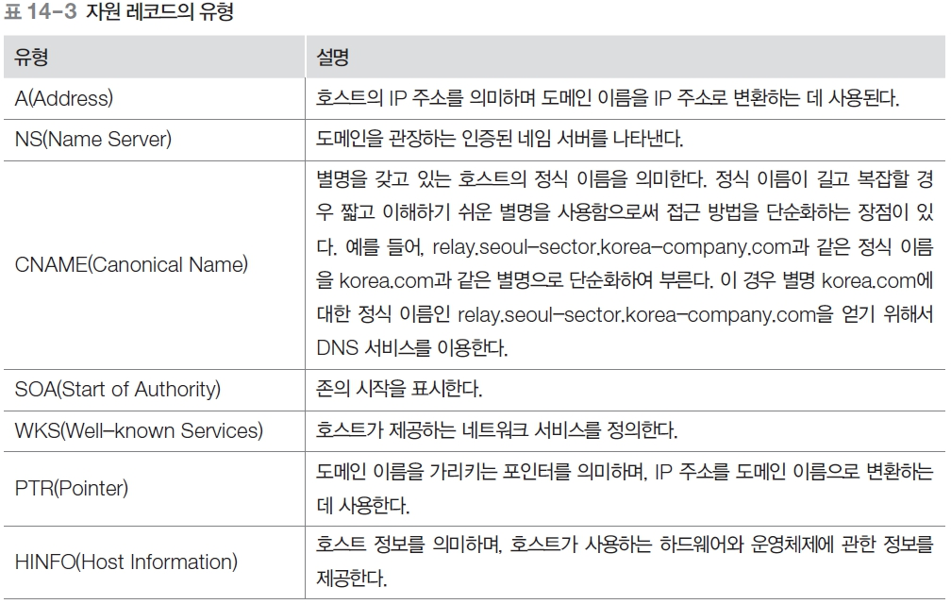
자원 레코드 (2)
주요 자원 레코드 종류

Slide 19
03 네임 서버와 해석기

Slide 20
해석기 (1)
DNS 서비스는 클라이언트-서버 구조로 설계
도메인 이름과 호스트 주소의 변환 정보를 원하는 네트워크 응용 프로그램은 해석기라 불리는 DNS 클라이언트에 정보 제공을 요청
해석기는 가장 가까운 네임 서버와 접촉해 정보 제공을 요청하고, 해당 서버에 정보가 없으면 다른 네임 서버와 접촉해 정보를 찾는 과정을 반복
인증 데이터
해당 데이터를 직접 관리할 책임이 있는 네임 서버로부터 받은 정보를 의미
반면, 캐시 데이터는 이전 요청에 의해 호스트가 보관하던 데이터이며, 재사용할 목적으로 한동안 저장

Slide 21
해석기 (2)
존
인증 데이터는 네임 스페이스의 특정 영역인 존을 관리하는 네임 서버가 유지하고 관리
존은 자원 레코드에 포함되는 인증 데이터의 집합체로 정의되며, 다음과 같은 내용을 포함
존에 속하는 모든 호스트의 전체 자원 레코드 집합체
존에 포함된 최상위 호스트
위임 서브 존
위임된 서브 존에 관한 글루 데이터

Slide 22
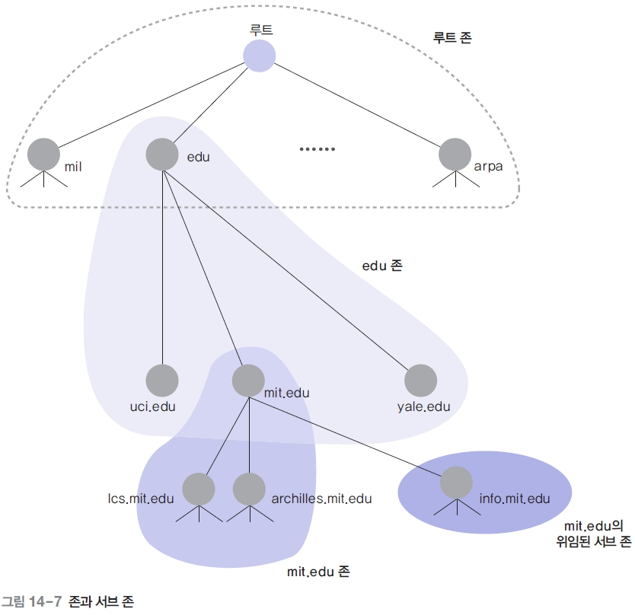
해석기 (3)
[그림 14-7]에서 해석기가 info.mit.edu 밑에 위치한 test.info.mit.edu 호스트의 정보를 알고 싶다고 가정

Slide 23
요청의 처리 (1)
가장 적절한 인근 네임 서버는 질의를 받은 네임 서버가 관장하는 존의 상위에 위치하는데, 이러한 동작은 해석기가 원하는 인증 정보를 찾을 때까지 연속적으로 반복
질의 요청이 처리되는 과정을 두 가지로 나누어 생각
호스트가 DNS 정보를 요청할 때는 인증 데이터의 필요 여부를 명시할 수 있음
인증 데이터가 반드시 필요한 경우가 아니라면 로컬 네임 서버에 보관된 캐시 데이터를 사용할 수도 있음
해석기는 질의 요청이 재귀적으로 처리되는지 명시할 수 있음
재귀적이라는 뜻은 해석기가 최초로 접촉을 시도한 네임 서버가 질의 요청을 계속 추적·관리하면서 요청에 대해 인증 데이터를 회신하는 것
네임 서버가 비재귀적인 요청을 받은 경우에는 두 가지 응답이 가능한데, 자신이 인증 데이터를 가지고 있으면 이를 회신하고, 그렇지 않으면 다른 네임 서버의 포인터 정보를 회신

Slide 24
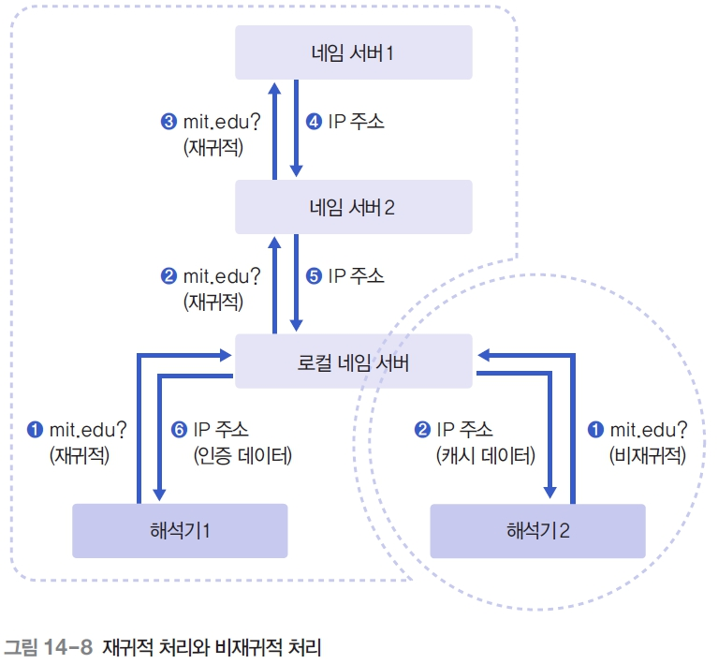
요청의 처리 (2)
재귀적 처리
재귀적 요청을 받은 네임 서버는 결과적으로 해석기와 같은 클라이언트 역할을 수행
[그림 14-8]은 재귀적 처리와 비재귀적 처리를 비교하여 설명

Slide 25
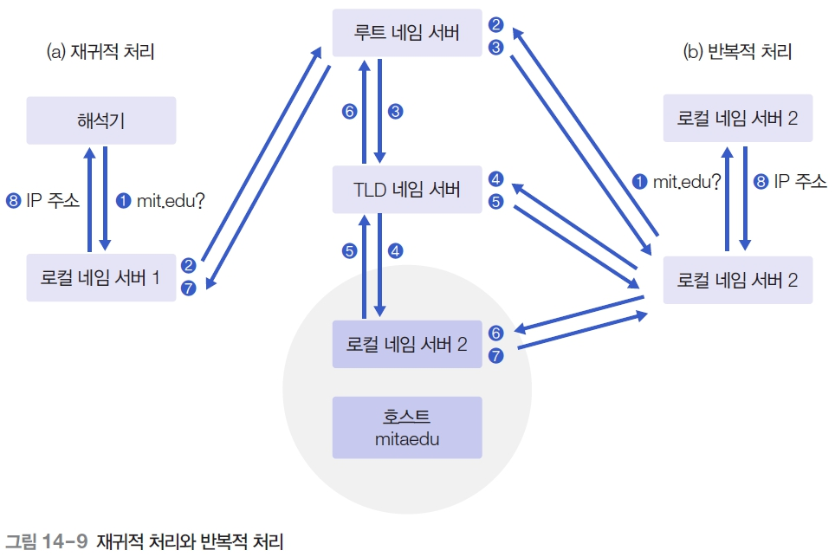
요청의 처리 (3)
반복적 처리
[그림 14-9]는 재귀적 처리와 반복적 처리를 비교 설명

Slide 26
04 DNS 프로토콜

Slide 27
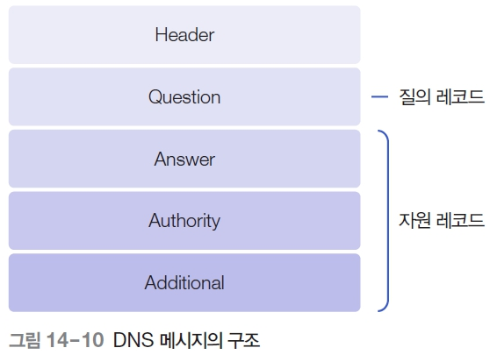
DNS 메시지 (1)
DNS 메시지의 구조
DNS 요청이 필요하면 [그림 14-10]과 같은 DNS 메시지에 내용을 기록
모두 다섯 부분으로 구성된 DNS 메시지에서 Question 필드는 질의 레코드를 사용하고, 나머지 Answer, Authority, Additional 필드는 자원 레코드를 사용
Answer 필드는 질문에 대한 답변인 자원 레코드, Authority 필드는 인증을 가리키는 자원 레코드, Additional 필드는 기타 정보를 의미하는 자원 레코드

Slide 28
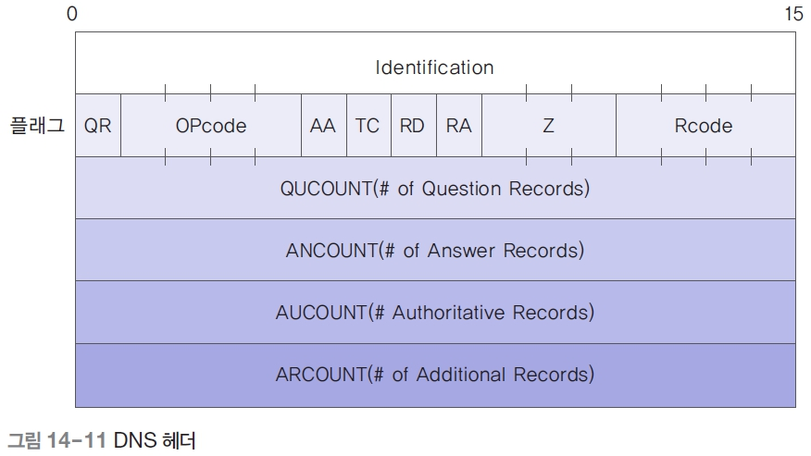
DNS 메시지 (2)
DNS 헤더
DNS 메시지에서 Header 필드 정보는 필수 사항
[그림 14-11]은 DNS 메시지의 헤더 정보를 설명

Slide 29
DNS 메시지 (3)
UDP 프로토콜
해석기와 네임 서버는 53번 포트를 기본으로 사용하여 UDP 프로토콜로 DNS 메시지를 전송
이때 DNS 메시지가 512바이트보다 작으면 UDP를 사용하는 데 문제가 없지만, 이보다 크면 TCP를 사용하게 되는데 이때도 DNS 메시지 전송은 53번 포트를 사용
DNS 메시지가 512바이트보다 커 TCP 프로토콜을 사용할 때는 다음 두 가지 경우를 고려
첫째, 응답 메시지가 512바이트보다 크다는 사실을 해석기가 미리 인지하는 경우로, 이때는 처음부터 TCP 연결을 사용
둘째, 해석기가 사전에 인지하지 못한 상태에서 UDP를 사용하는 경우

Slide 30
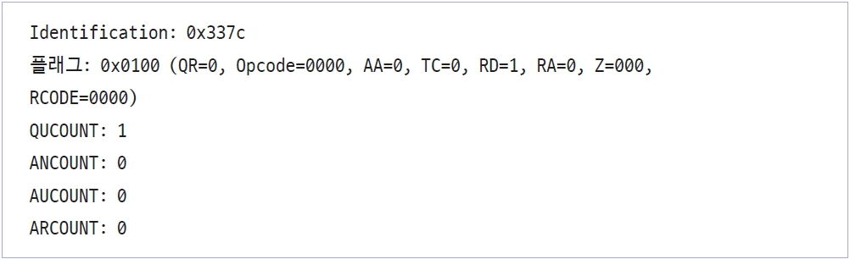
DNS 프로토콜 동작 과정 (1)
질의 메시지
해석기가 www.korea.co.kr라는 호스트의 IP 주소를 찾으려고 로컬 네임 서버에 질의 메시지Query Message를 전송하는 경우를 가정
[그림 14-10]의 DNS 메시지는 다음 예처럼 [그림 14-11]의 Header부터 시작
Header의 첫 번째에 위치한 Identification은 메시지 식별자로, UDP의 비순서적 전송 방식을 보완하려고 사용
해석기는 이 번호를 사용해 서버의 응답을 순서대로 정렬하여 질의와 응답이 적절히 연결되도록 해줌

Slide 31
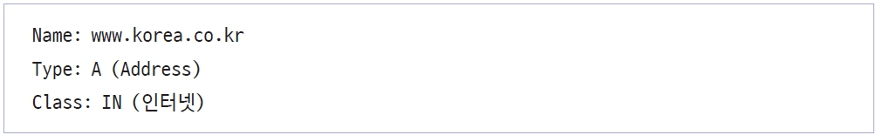
DNS 프로토콜 동작 과정 (2)
QUCOUNT 값만 1이므로 [그림 14-10]에서 헤더에 이어지는 필드는 Question에 관한 질의 레코드 하나임을 알 수 있음
[그림 14-6]의 (b)에 나타난 질의 레코드 값이 다음과 같다면 찾는 정보가 www.korea.co.kr 호스트의 IP 주소라는 의미가 됨

Slide 32
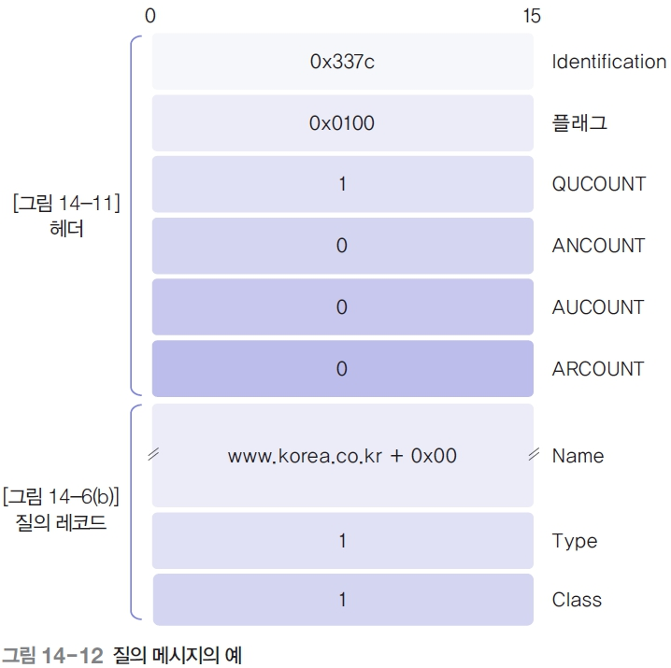
DNS 프로토콜 동작 과정 (3)
앞의 값을 DNS 메시지로 형식화하면 [그림 14-12]와 같음

Slide 33
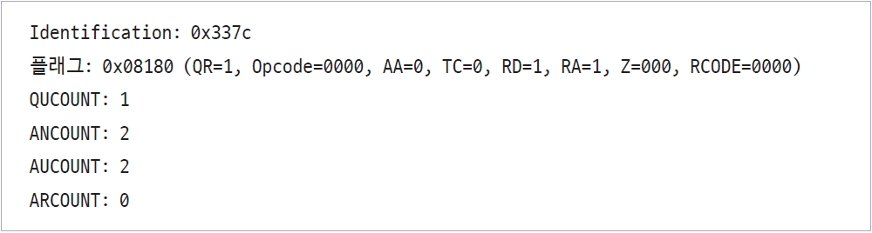
DNS 프로토콜 동작 과정 (4)
응답 메시지
질의 메시지를 수신한 네임 서버는 DNS 클라이언트가 원하는 IP 주소를 찾아 응답 메시지로 회신
다음과 같은 DNS 응답 메시지의 Header에서 Identification은 클라이언트의 값을 그대로 사용해야 하며 플래그는 0x8180 값으로 주어짐
이 값을 해석하면 QR = 1이므로 응답 메시지가 되고, OPcode는 여전히 표준 질의 응답임을 나타냄 RD = 1, RA = 1이므로 재귀적 질의 응답임을 알 수 있으며, Rcode 정보에 의해 오류는 발생하지 않음

Slide 34
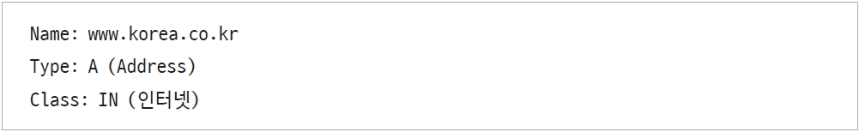
DNS 프로토콜 동작 과정 (5)
해석기의 요청을 받은 서버는 도메인의 인증 권한이 없는 것으로 가정되어 메시지에 재귀적 응답이 포함
따라서 Question 자원 레코드 1개, Answer 자원 레코드 2개, 인증 권한이 있는 네임 서버를 가리키는 Authority 자원 레코드가 2개 있음
그리고 부가 정보에 관한 자원 레코드는 회신되지 않음
Question 자원 레코드는 다음과 같이 질의 레코드의 경우와 같음

Slide 35
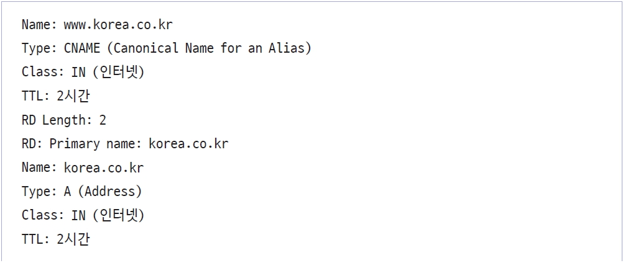
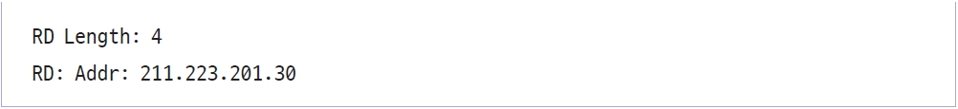
DNS 프로토콜 동작 과정 (6)
응답 메시지에는 다음과 같이 Answer 자원 레코드가 2개 존재하는데, 첫 번째 유형이 CNAME으로 되어 있음
이를 통해 www.korea.co.kr는 호스트의 정식Canonical 명칭이 아닌 별명 Alias임을 확인

Slide 36
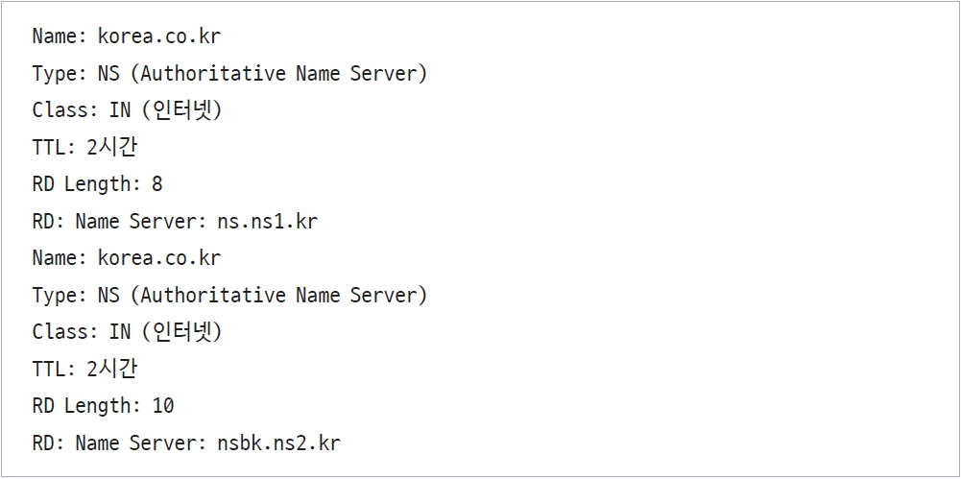
DNS 프로토콜 동작 과정 (7)
Authority 자원 레코드의 내용

